Slide 1
“DIA MUNDIAL DE LAS HEPATITIS VIRALES.
EXPERIENCIA DEL PROGRAMA“
“24° R.A.U.C . Año 2015”
Programa Nacional de Control de las Hepatitis Virales. MSAL. Argentina
Dra. Emma Coronel

Slide 2
MARCO DE ACCIÓN GLOBAL EN EL DÍA MUNDIAL DE LAS HEPATITIS VIRALES 2012
Acciones especificas promovidas por OMS, cuatro ejes estratégicos:
Eje 1: Aumento de la concientización, promoviendo asociaciones y movilizando recursos. Eje 2: Políticas de acción basadas en la evidencia. Eje 3: Prevención de la transmisión Eje 4: Detección, atención y tratamiento
Notes:
Fortalecer las actividades de:
Concientización.
Prevención de la transmisión;
Detección, asistencia y tratamiento.
Aumentar la cobertura vacunal contra la hepatitis A y B.

Slide 3
Creación del Programa Nacional de Control de las Hepatitis Virales.
Desde el año 2007 la Dirección de Sida y ETS, dispuso de tratamiento para hepatitis virales crónicas para personas coinfectadas con VIH.
A partir de julio de 2011: Incorporación al Programa alcance a personas monoinfectadas
13 de julio de 2012: Creación del Programa por resolución Ministerial dentro de la estructura de la Dirección de Sida y ETS.
Notes:
Le puse lertra calibiri titulos a todos los titulos y le saque el sombreado…p que queden todos iguales. Deje todo en mayusculas
Agrande la letra del texto

Slide 4
OBJETIVOS DEL PROGRAMA
Estimular acciones de promoción y prevención en los diferentes niveles jurisdiccionales acordes a los lineamientos emitidos por el Programa:
Fortalecer la vigilancia epidemiológica de las hepatitis virales
Promoción: Difundir la información acerca de las Hepatitis Virales a la comunidad general a través de material gráfico, spots publicitarios, campañas estacionales, educación escolar y conmemoración de celebraciones relacionadas
Prevención: Proponer e implementar políticas de prevención de las Hepatitis Virales en la población general y en poblaciones vulnerables. Estimular y promover el testeo Promover el acceso a la vacunación contra hepatitis A y B

Slide 5
Estrategias PNHV para incrementar el acceso al diagnóstico de las hepatitis virales
Publicación de recomendaciones actualizadas acerca del diagnóstico de las hepatitis virales: definición de caso y algoritmos diagnósticos hepatitis A-D.
Visibilizar el problema: Difusión en comunidad general.
Incorporación de test rápido para virus hepatitis B (y en un futuro C) como prueba piloto en CAPS, aprovechando la logística de extracción y derivación organizada por dirección de SIDA y ETS para test rápido de VIH
Incorporar disponibilidad de reactivos de serología para equipos automatizados.
Notes:
Diagnóstico en el título y en el texto
Específicas
Diagnóstico

Slide 6
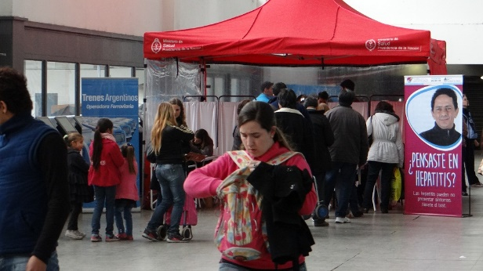
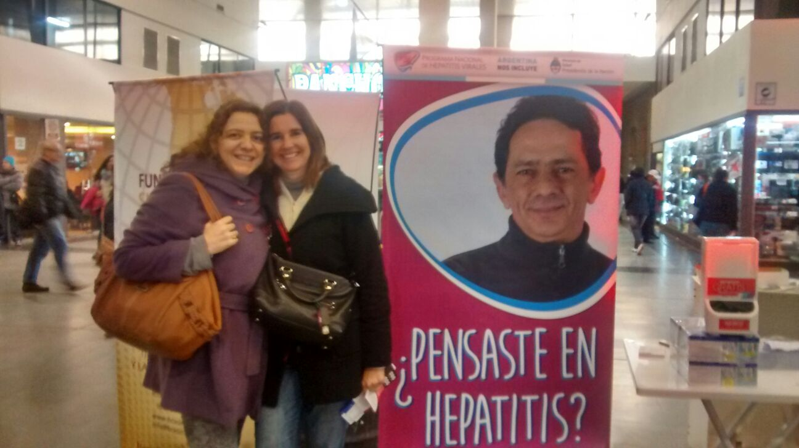
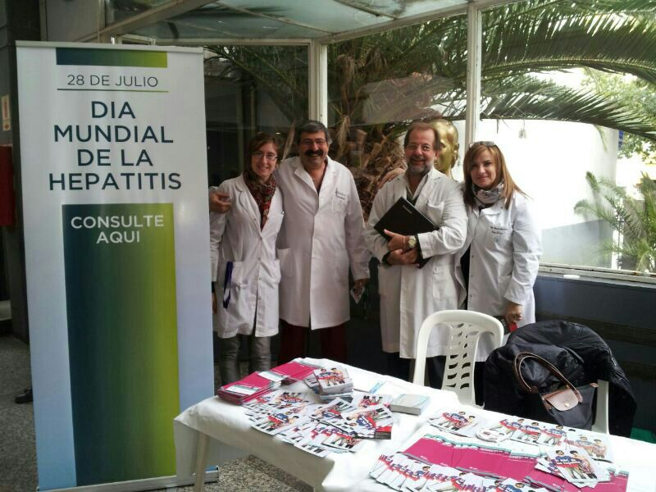
Visibilizar el Problema: Difusión en comunidad general Conmemoración del día mundial de las hepatitis

Slide 7
DIA MUNDIAL 2012 28 de julio de 2012 “Esto es Hepatitis…Está más cerca de lo que crees”

Slide 8
DIA MUNDIAL 2013 28 de julio de 2013 “Esto es la hepatitis… Conócela. Afróntala”
1° REUNION DE REFERENTES PROVINCIALES DE PROGRAMAS DE HEPATITIS

Slide 9
DIA MUNDIAL 2013 28 de julio de 2013 “Esto es la hepatitis… Conócela. Afróntala”
Se realizó la Primera Reunión de Referentes Provinciales de Programas de Control de Hepatitis Virales organizada por el Ministerio de Salud de la Nación en la misma se lanzó la investigación de seroprevalencia de hepatitis y sífilis en prenupciales.
Durante el evento también se presentaron los lineamientos del Programa Nacional de Control de las Hepatitis Virales, la situación actual de las Hepatitis Virales en la Argentina y el impacto epidemiológico de la vacunación contra hepatitis A y B.
También se entregó un reconocimiento por su trabajo a miembros de Organizaciones de la Sociedad Civil (HCV sin Fronteras y Rama de Mujeres).
Se distribuyeron a 14 provincias 107.100 folletos.

Slide 10
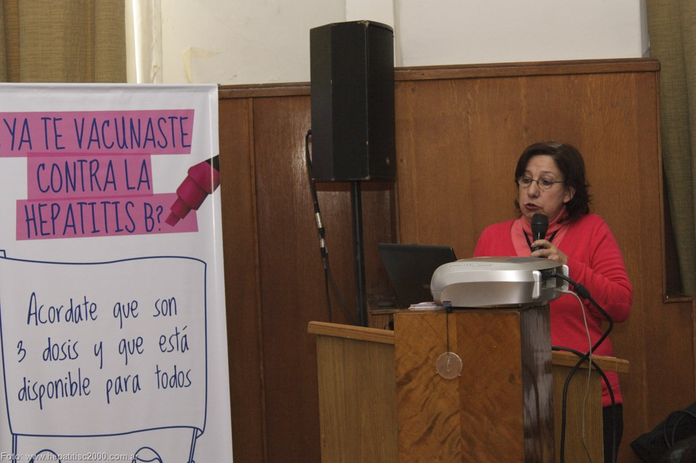
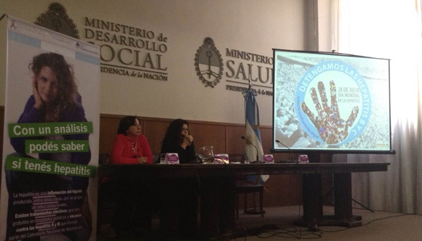
DIA MUNDIAL 2013
28 de julio de 2013 “Esto es la hepatitis… Conócela. Afróntala”

Slide 11
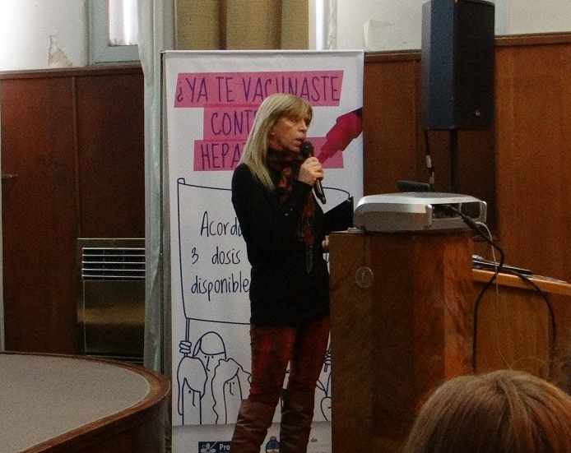
DIA MUNDIAL 2013 28 de julio de 2013 “Esto es la hepatitis… Conócela. Afróntala”

Slide 12
Notes:
97.000 dipticos fueron distribuidos a Pcia de BsAS, CABA, Chaco, Chubut, Cordoba,Entre Rios, Santa Fe, Salta, Ong HCVsin fronteras, La Pampa, Mendoza, Neuquen, Rio Negro y San Juan.

Slide 13
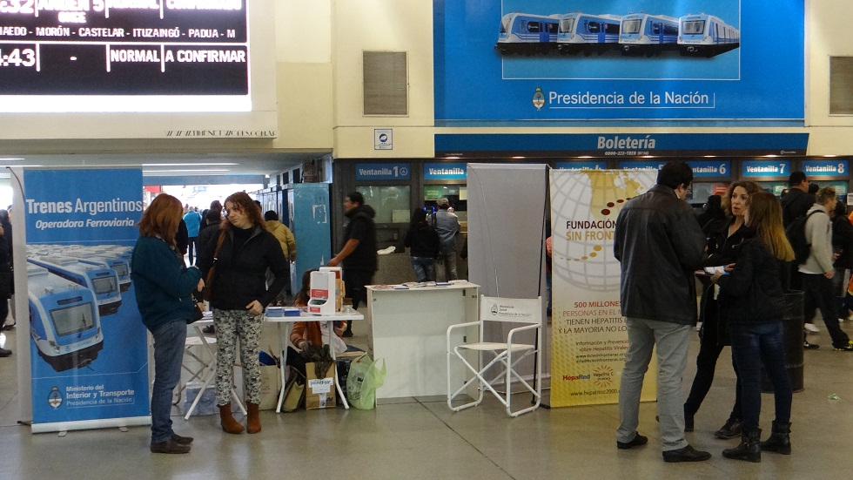
DIA MUNDIAL 2014
28 de julio de 2014 “Hepatitis: Piénselo de nuevo”

Slide 14
DIA MUNDIAL 2014 28 de julio de 2014 “Hepatitis: Piénselo de nuevo”
Se realizaron en conjunto con Trenes Argentinos, Cuidarse en Salud, Pronacei y Asociaciones Civiles (HCV sin Fronteras y Red de Mujeres) dos jornadas de difusión y vacunación para Hepatitis B en la Estación de Trenes de Once.
Al cabo de las mismas se vacunaron 597 personas, se entregaron 28000 folletos y 2880 preservativos.
Se distribuyeron a 17 provincias 183450 folletos.
El Área de Comunicaciones puso nuevo material de difusión en las redes sociales.

Slide 15
DIA MUNDIAL 2014 28 de julio de 2014 “Hepatitis: Piénselo de nuevo”

Slide 16
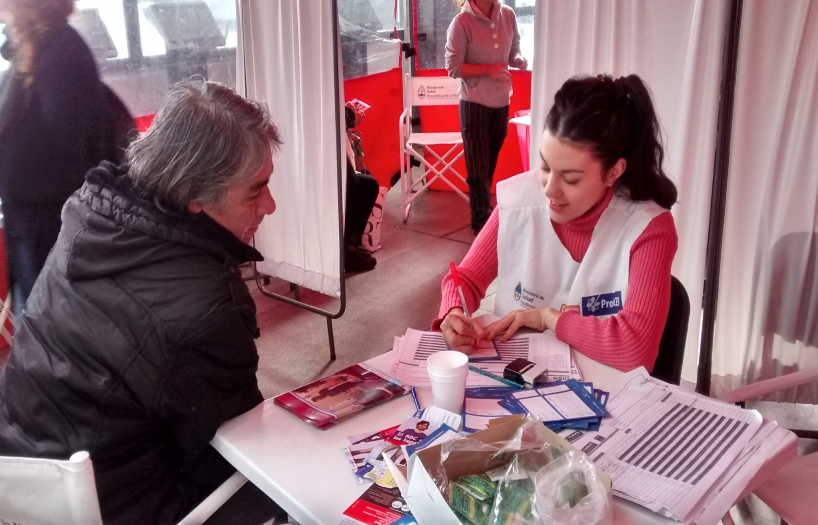
DIA MUNDIAL 2014 28 de julio de 2014 “Hepatitis: Piénselo de nuevo”

Slide 17
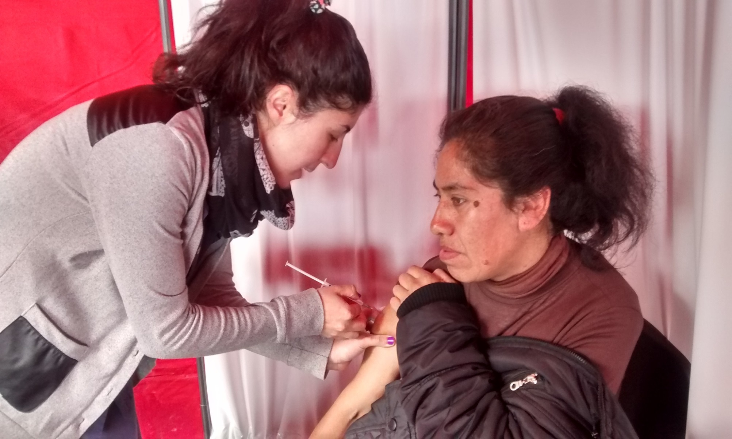
DIA MUNDIAL 2014 28 de julio de 2014 “Hepatitis: Piénselo de nuevo”

Slide 18
REDES SOCIALES 2014
Notes:
97.000 dipticos fueron distribuidos a Pcia de BsAS, CABA, Chaco, Chubut, Cordoba,Entre Rios, Santa Fe, Salta, Ong HCVsin fronteras, La Pampa, Mendoza, Neuquen, Rio Negro y San Juan.
Agregue titulo

Slide 19
DIA MUNDIAL 2015 28 de julio de 2015 “Prevenir la Hepatitis, actuar ya”
Se realizaron en conjunto con Trenes Argentinos, la Secretaría de Equidad Territorial en Salud, la Dinacei y la Asociación Civil HCV sin Fronteras, cuatro jornadas de difusión y vacunación para Hepatitis B y Antigripal en 4 Estación de Trenes: Constitución, Retiro, Once y Buenos Aires.
Al cabo de las mismas se vacunaron 870 personas y se administraron 785 dosis de vacunas contra la hepatitis B y 586 antigripales.
Se entregaron en las 4 estaciones nombradas y en 14 puntos del GBA, 67800 dípticos ABC, 25400 dípticos B y C y 20000 postales.
Se distribuyeron a 21 provincias 212000 folletos.

Slide 20
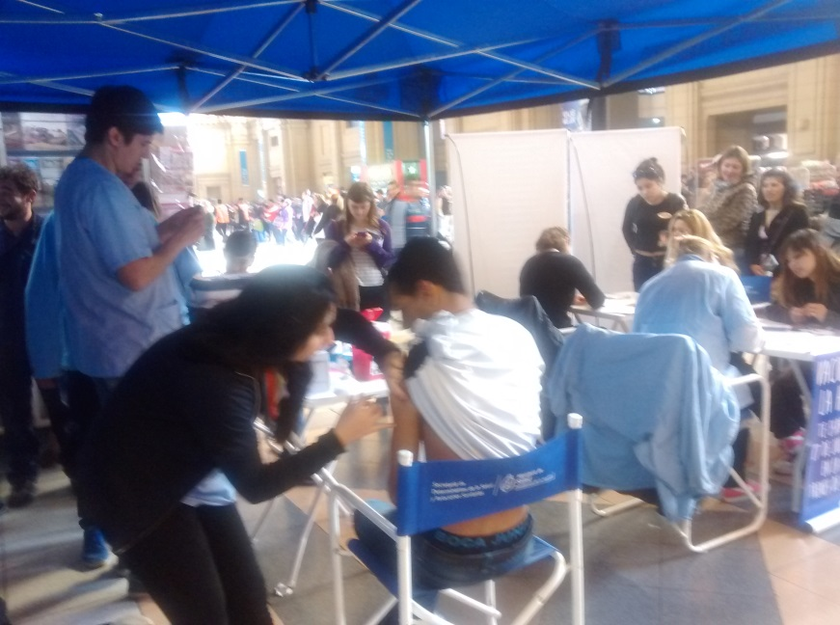
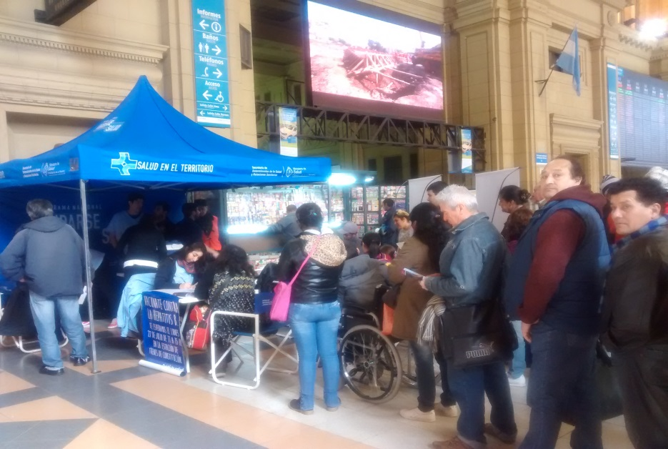
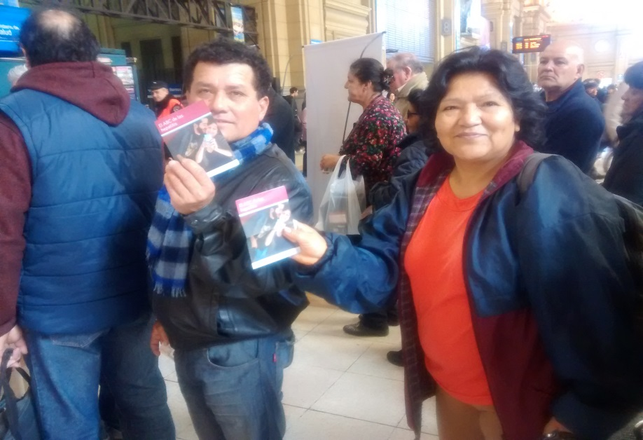
ESTACION CONSTITUCION 2015

Slide 21
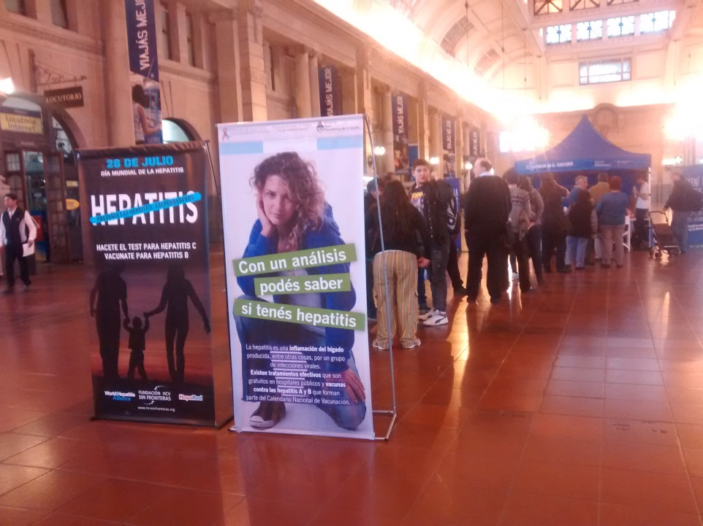
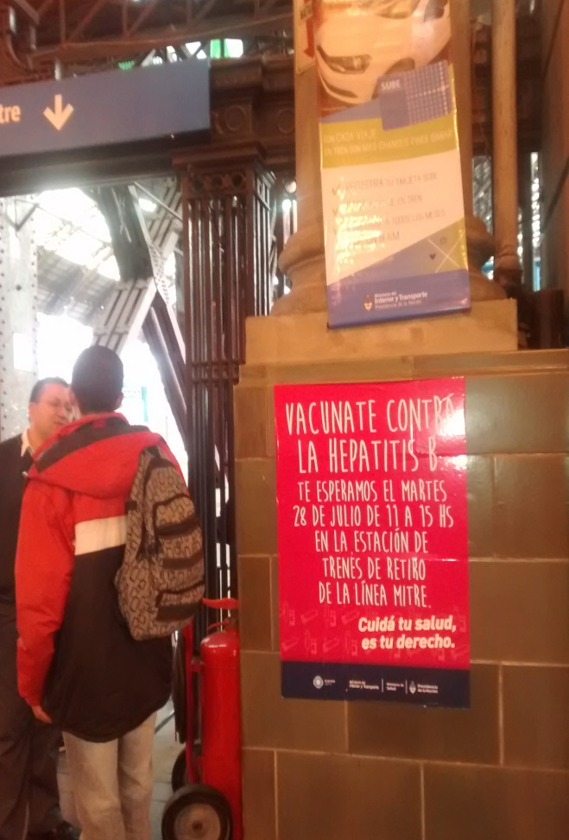
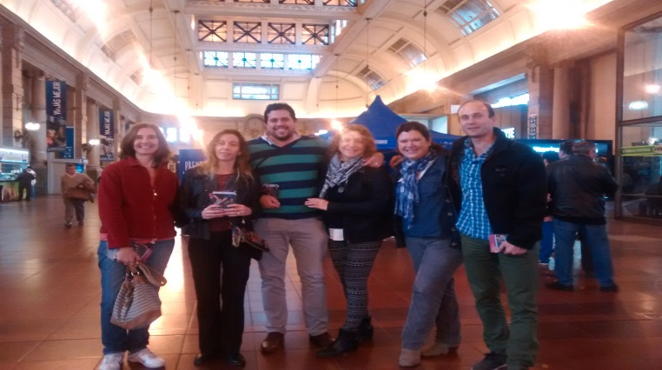
ESTACION RETIRO 2015

Slide 22
ESTACION ONCE 2015

Slide 23
Programa Nacional de Control de las Hepatitis Virales
Teléfonos: 011 4384-0324/0325 int. 130/133
Fax: 011 4379-9210
E-mail: pnhepatitis@gmail.com

